Slide 1




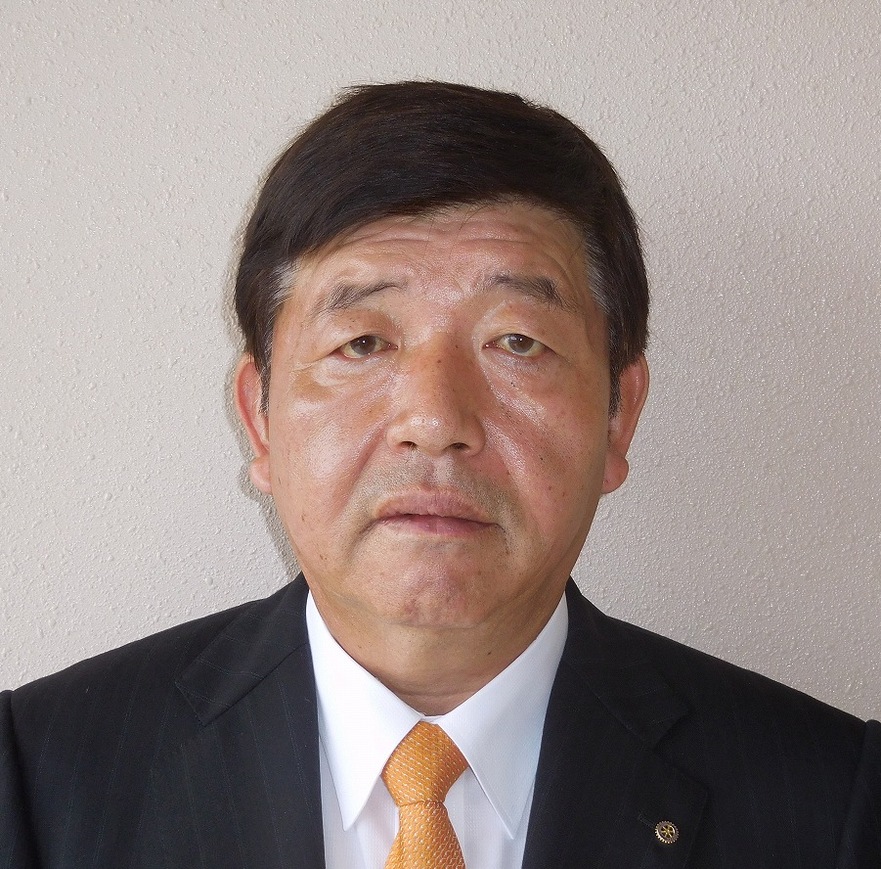

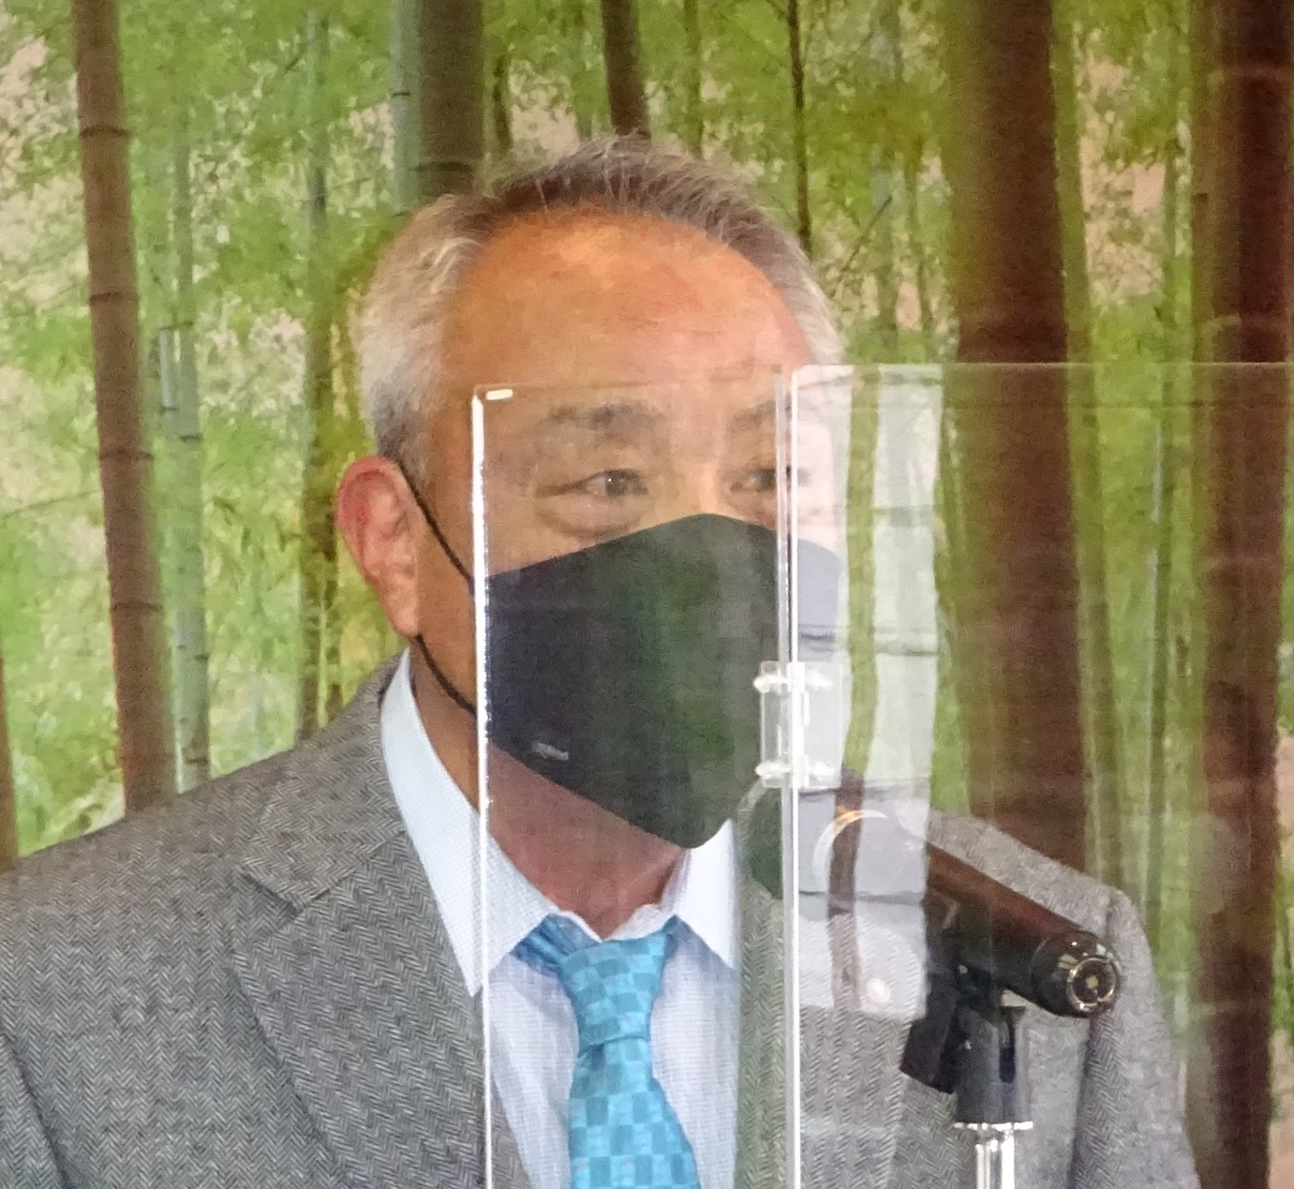
ＤＩＳＴＲＩＣ ２６５０ ＫＯＮＡＮ ＲＯＴＡＲＹ ＣＬＵＢ ２０21-２０２2 ＷＥＥＫＲＹ ＢＵＬＬＥＴＩＮ
３３
国際ロータリー
2021-22年度会長
シェカール・メータ
国際ロータリー第2650地区
2021-22年度ガバナー
馬場 益弘
～クラブテーマ～
「地域の水土里（みどり）を大切に！」
2022年1月20日
第33期 第16回
通算1470回例会
● 例会プログラム
12:30 開会点鐘
我等の生業
お客様紹介
食事歓談
12:55 会長の時間
幹事報告
委員会同好会報告
卓話 川合均会員
13:25 ニコニコ報告
出席報告
閉会点鐘
【創立】1989年6月8日【認証】1989年6月26日 【例会】毎週木曜日12:30～13:30 【会場】やまりゅう Tel (0748)72-0137 Fax (0748)72-2870 【事務所】滋賀県湖南市中央5丁目62番地 Tel (0748)72-5577 Fax (0748)72-5588 mail: konan-rc@mx.bw.dream.jp 【姉妹クラブ】台北府門扶輪社
次回例会 2/3 卓話 武田正大会員
会長の時間
幹事からのお知らせ
幹事 林善彦
コロナ感染も第6波の到来となり、今後の世
の中はどうなるのか。本日はコロナ感染状況
とコロナ支障についてお話をします。
先ずは、米国基地の陽性者数が気になると
ころですので紹介します。1月7日時点横須賀
基地213人横田・厚木基地計171人三沢基地
133人、基地内はマスクレスなのでしょうか？
滋賀県の感染状況は、1波から4波の21年7月は468人、累計6023人、5波で8月24日には1日に234人 8月計4560人と前月の約10倍でした。今月の10日間で507人と急増しています。湖南市でも18人が感染し、1月10日時点での今までの累計は516人となっております。
そして、このコロナによって様々な支障が出て来ています。
支障①受注数の減少50.8% 人手不足23.3%海外旅行消費19年28兆円が21年は6兆円で、22兆円減となり消費税の半分を占めています。人流が止まり、私鉄京阪は20%の減収です。大手私鉄軒並み赤字大手私鉄はダイヤ改正検討されています。またＪＲ３社で3000億円の赤字となり、運賃改定も検討されています。
支障②ロックダウン・創業停止による半導体不足で機械機器製造不足です。半導体不足で給湯器・冷蔵庫・車・ナビ・スイッチが物不足リンナイ3万台バックオーダー、半導体シェアー日本16%台湾21.6%韓国20.9%中国13.9%北米12.8%、今後も1年間は物不足が続くかも知れません。海運業の支障？ 中国深圳港コロナ感染で封鎖からパニック状態です。港での荷積待ち7日荷降ろし待ち7日、航路日程2.5倍、中国→日本、７→３０海運輸送能力、コロナ禍前の５０%にとどまっており、海運大手３社、減収増益３社で3378億円の黒字です。世界のコンテナ取扱個数は中国が凄く、1980年日本327万個2020年1523万個40年で4.5倍、中国2020年20251万個日本の13.3倍です。
支障③航路日程が約2.5倍となり原材料・製品の入荷遅れ50～60日です。皆さん、物を大切に使いましょう！注文は余裕を持ってしましょう！
本日例会は川合均会員の卓話です。
次回例会は２月３日、武田正大会員の卓話です。
次回例会前１１時３０分より、やまりゅうにて理事役員会を開催します。
１月２２日（土）野洲川親水公園にて湖南ロータリークラブ協賛の学童野球大会「湖南市６年生野球大会」として開催されます。
１月２２日（土）青少年奉仕担当者会議がオンラインにて開催されます。山本忠志委員長が出席予定です。
１月２９日（土）立命館大学 朱雀キャンパスにて、地区ロータリー財団補助金管理セミナーが開催されます。小森茂樹エレクト、田中憲司次年度幹事、上西宗市次年度奉仕プロジェクト委員長が参加予定です。
４月２３日（土）インターシティーミーティングが近江八幡市文化会館及びホテルニューオウミにて開催されます。来期はホストクラブとなっておりますので、皆様のご参加よろしくお願い致します。
委員会同好会報告
●園田英次会員より●
前回皆様にご案内しておりました２月４日（金）開催のコロナに関する市民講座は５月頃まで延期することとなりました。
改めて開催する際にはお力添え頂きます様お願いします。
● 第３３期理事役員
会長 近藤和彦
直前会長 南啓次郎
会長ｴﾚｸﾄ 小森茂樹
副会長 小森茂樹
幹事 林善彦
会計 山本善通
会員増強 竹若豪
会場監督 伊地智良雄
会員組織広報 辻孝範
親睦 田中憲司
奉仕ﾌﾟﾛｼﾞｪｸﾄ 平松隆一
職業奉仕 川合均
社会奉仕 梅中幸治
国際奉仕 中川三夫
青少年奉仕 山本忠志

Slide 2
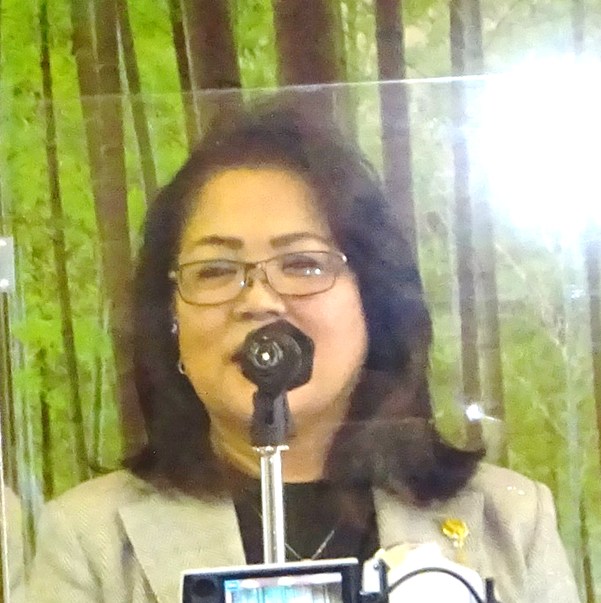
四つのテスト ①真実かどうか ②みんなに公平か ③好意と友情を深めるか ④みんなのためになるかどうか
卓話
ニコニコ箱
徳島りつ子会員
二人姉妹の長女として犬上郡豊郷町に生まれ
ました。ヴォーリーズが設計したことで有名
な豊郷小学校は素晴らしい校舎で、６年間を
過ごしました。近江商人ゆかりの地ですので、
古川鉄次郎氏や伊藤忠兵衛氏のお墓にお参りを
するのが学校行事で、近江商人の信念を理解する機会でもありました。中学ではテニスクラブに入りました。朝練が６時から始まり、二年生になってもボール拾いをしていましたが、苦とは思わず頑張りました。高校は八幡商業、そこで学んだことは商売をするのに必要な知識となりました。高校時代に出会った友人は今でも一生の友となっています。これからはコンピューターの時代と考え京都コンピューター学院へ。実際には進化が早すぎ活用出来る事は少なかったのですが、楽しい１年間でした。その頃、父は39歳の若さで亡くなりました。私が幼稚園の頃から病弱だった父は、入院ばかりで勤めることが難しく自分で起業するしかなかったのだと思います。ステーキハウスへの卸売をしていました。父は、妹と私に三つの格言を残しました。
１.お金はある時に欲しいものがあっても我慢しなさい。お金がない時の辛抱は辛い。
２.上を向いてつばを吐いてはいけない。自分に返ってくる。
３.仕事はお金を追ってはいけない。お金はついてくるものだから、信念を持ちなさい。
卒業後はコンピューター関係の会社に就職しました。父の一周忌が過ぎた頃、自然の流れで結婚しました。京都の市場で三坪のお肉屋さんを始め5年間夫婦で一生懸命に働きました。
1985年牛肉商徳志満創業。父の知り合いだった近江牛で有名な角田氏に「牛は高くてもいい牛を売って10年間は辛抱しろよ、自信を持って売っていけ」また「人間は器の分しか入ってこないから器を大きくしろよ」と教えて頂きました。若かったのでその時は意味が分かりませんでしたが、今は少しずつ分かってきたような気がします。
ゴルフ場が近くにあったこともあり、帰りに食事をして肉をお土産にして頂くような景気のいい時代でした。ですが、先を見つめカタログギフトをはじめました。その営業を進める中で会社という形が必要でしたので、有限会社徳志満設立。営業部門として、ティーアールエージャパン株式会社設立。物を作るのは主人、表に出るのは私、それぞれが代表取締役になりました。その後レトルトカレーやスーパーの通販での販売をし、1998年高速道路SAで近江牛関連の商品開発をしました。2003年食べるだけではなく癒しのシーンを提供する近江牛れすとらん百年民家黒釜をOPEN。今までの経験や肉の知識をふまえ、他社レストランの講習会を開催、近江牛視察ツアーを開催。テレビCMもされているコープ自然派へ出荷、米国へ出荷、海外でシェフを対象に和牛の技術指導をしました。
引退のことを考えはじめ、分かれていた二社を合併し株式会社徳志満としました。シンガポールへの輸出を始め、店舗前にある加工場は研修施設としても活用しています。今、力を入れているのは龍谷大学と医師と協力をして近江牛を使った介護食の研究開発です。まだ小さな会社ではありますが、これからもご指導を宜しくお願いします。
● 出席報告
● 例会変更

